Slide 1
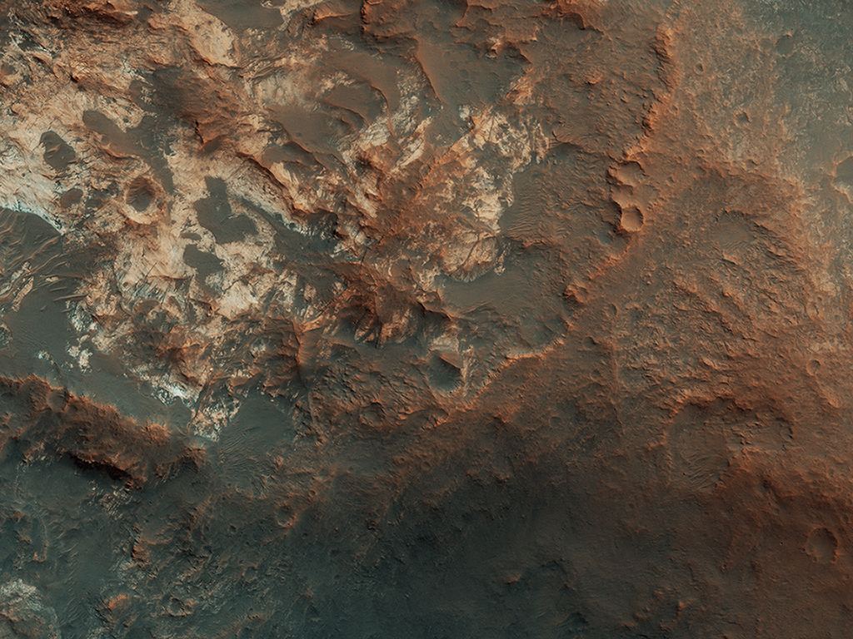


L’entrada a Mawrth Vallis
Al llibre “The Martian” (El Marcià), d’Andy Weir, l’astronauta Mark Watney condueix per Mawrth Vallis en direcció al terreny d’aterratge Ares 4, situat al cràter Schiaparelli, des de l’Ares 3, situat a Acidalia Planitia. Aquesta imatge mostra l’entrada a Mawrth Vallis. Aquesta imatge demostra que la conducció per aquest terreny es molt més difícil que la que es mostra en la novel·la o en la pel·lícula. (NASA/JPL/UA)
uahirise.org/ca/ESP_049017_2060

